Slide 1

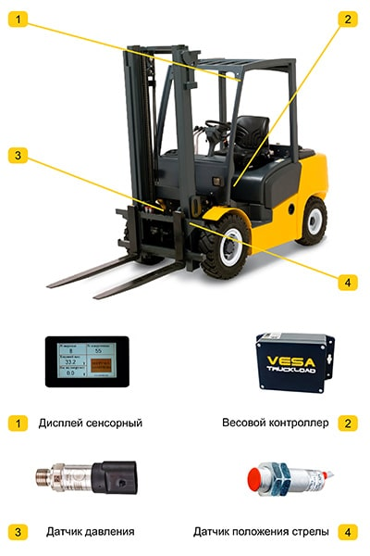


Группа компаний
«Деловой альянс»
Московский политех
«Система контроля параметров вилочных погрузчиков»
Краткое описание идеи:
Создание инновационной системы мониторинга и контроля параметров вилочных погрузчиков, которая обеспечивает постоянное отслеживание состояния техники в реальном времени. Благодаря установке датчиков на ключевые узлы, система поможет повысить безопасность, снизить риск поломок и увеличить эффективность работы, автоматизируя обслуживание и позволяя оперативно реагировать на отклонения от нормы.
Вадейкин Дмитрий Александрович

Slide 2
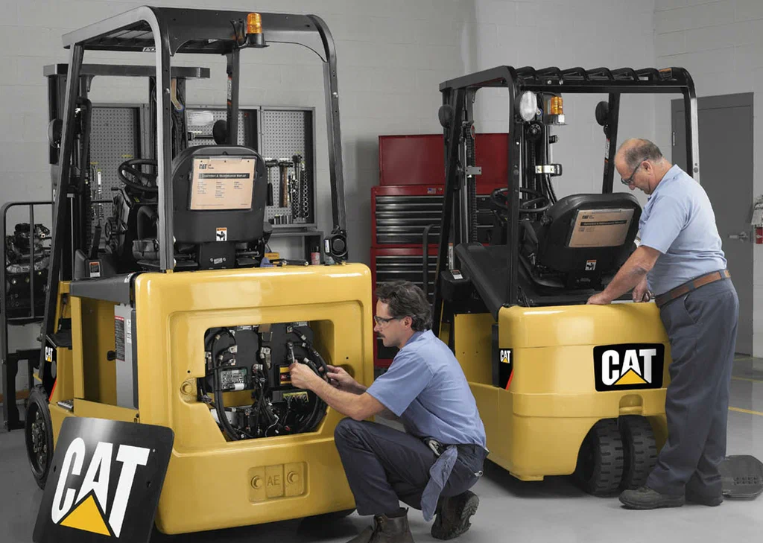
ПРОБЛЕМА (решаемая задача)
Визуализация
(картинка / фото)
01
КОНТЕКСТ И АКТУАЛЬНОСТЬ
Вилочные погрузчики — важная техника для складских и производственных процессов. Для обеспечения безопасности и минимизации простоев необходимо контролировать их техническое состояние в режиме реального времени. Современные системы мониторинга позволяют своевременно выявлять неисправности и сокращать расходы на обслуживание, что делает разработку таких решений особенно актуальной.
2

Slide 3
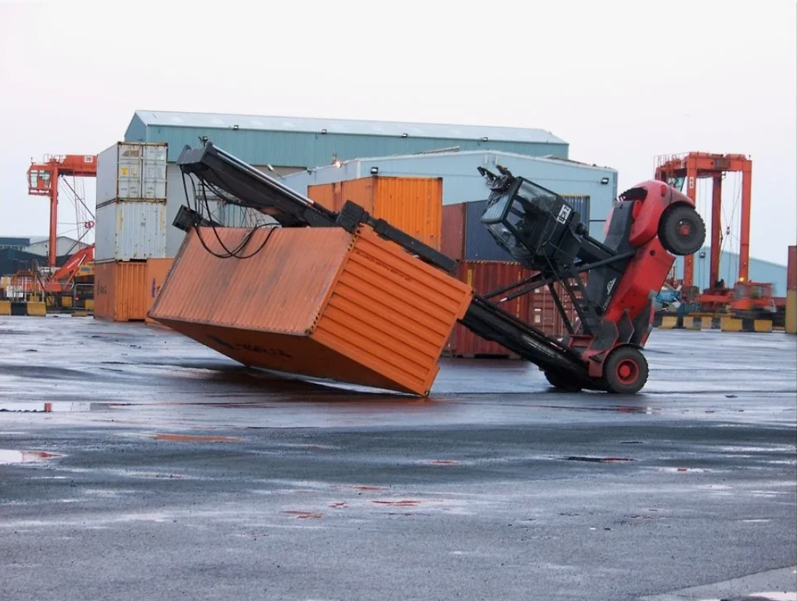
ПРОБЛЕМА (решаемая задача)
Визуализация
(картинка / фото)
02
МАСШТАБ И ПОСЛЕДСТВИЯ
Проект охватывает промышленные предприятия и склады по всей стране, где используются вилочные погрузчики. Неправильное или отсутствие контроля параметров техники может привести к частым поломкам, авариям и простою оборудования, что вызывает значительные финансовые потери и снижает безопасность работников.
3

Slide 4

ПРОБЛЕМА (решаемая задача)
03
ВОЗМОЖНЫЕ ОГРАНИЧЕНИЯ
Основные ограничения проекта связаны с технологическими особенностями оборудования, стоимостью внедрения системы и необходимости обучения персонала. Также возможны сложности с интеграцией системы с существующим оборудованием и инфраструктурой.
4

Slide 5
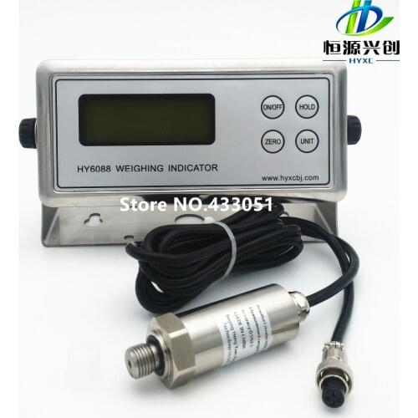
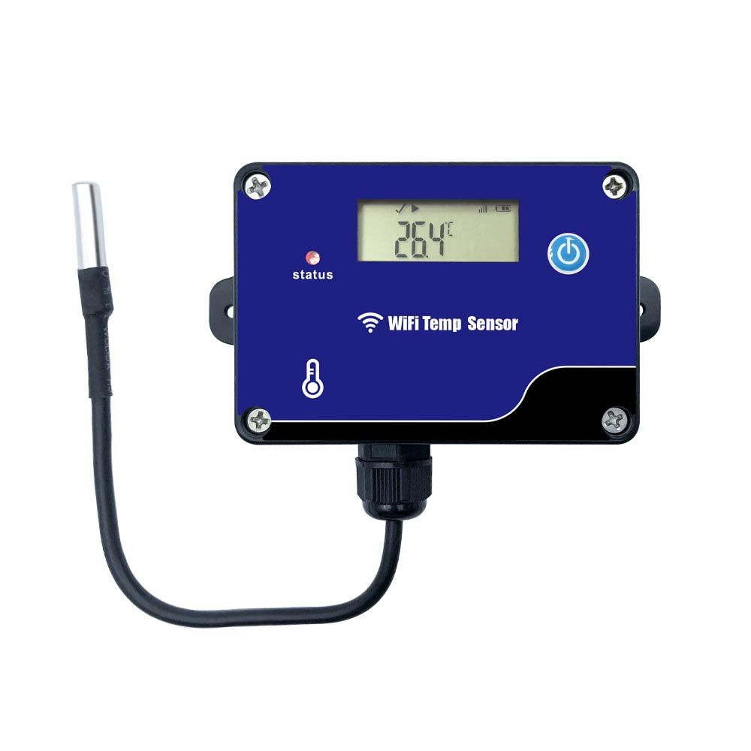
РЕШЕНИЕ
01
Сущность предлагаемого решения и технологический стек
Предлагаемая система включает установку датчиков для мониторинга ключевых параметров вилочных погрузчиков, таких как температура, давление и положение. Собранные данные передаются на центральный сервер для анализа и отображения в режиме реального времени. Использование современных сетевых технологий (Wi-Fi, IoT, облачные платформы) обеспечивает надежную и быструю обработку информации. Это необходимо сегодня для повышения безопасности, эффективности и профилактики поломок техники.
5

Slide 6
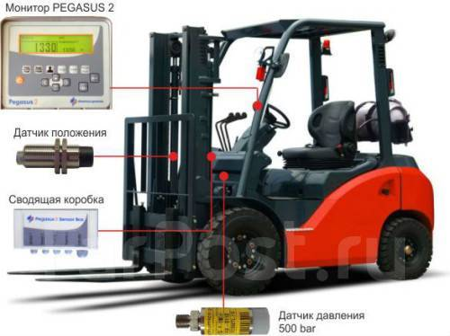
РЕШЕНИЕ
02
Фактический продукт, продукт в реальном исполнении
(Фактический продукт представляет собой систему мониторинга для вилочных погрузчиков, включающую набор датчиков, управляющую электронику и программное обеспечение для отображения данных и оповещений. Основные характеристики — сбор и анализ данных в режиме реального времени, удаленный доступ через мобильные или стационарные устройства, автоматическая выдача предупреждений о возможных неисправностях. Технология превосходит аналогичные решения за счет простоты интеграции, высокой точности измерений и масштабируемости.
6

Slide 7
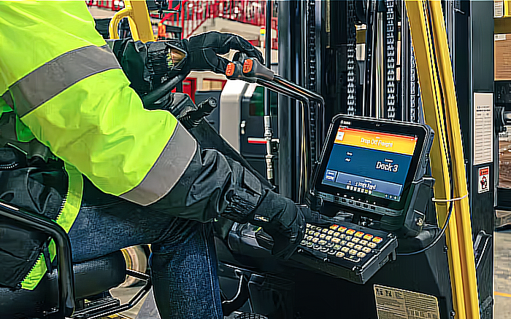
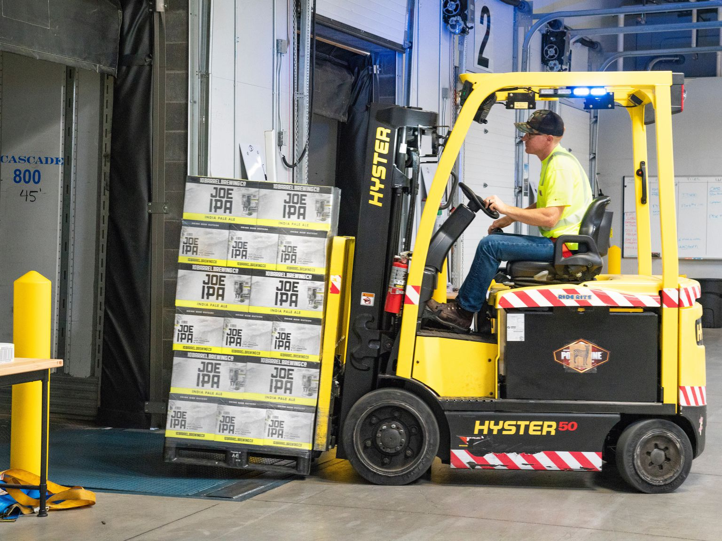
РЕШЕНИЕ
03
Основные эксплуатационные характеристики
Время освоения: 1–3 дня
Количество персонала: 1–2 человека
Климатическое исполнение: от -20°С до +50°С, стойкость к пыли и влаге (IP65)
Обслуживание: минимальное, проверка раз в полгода
7

Slide 8
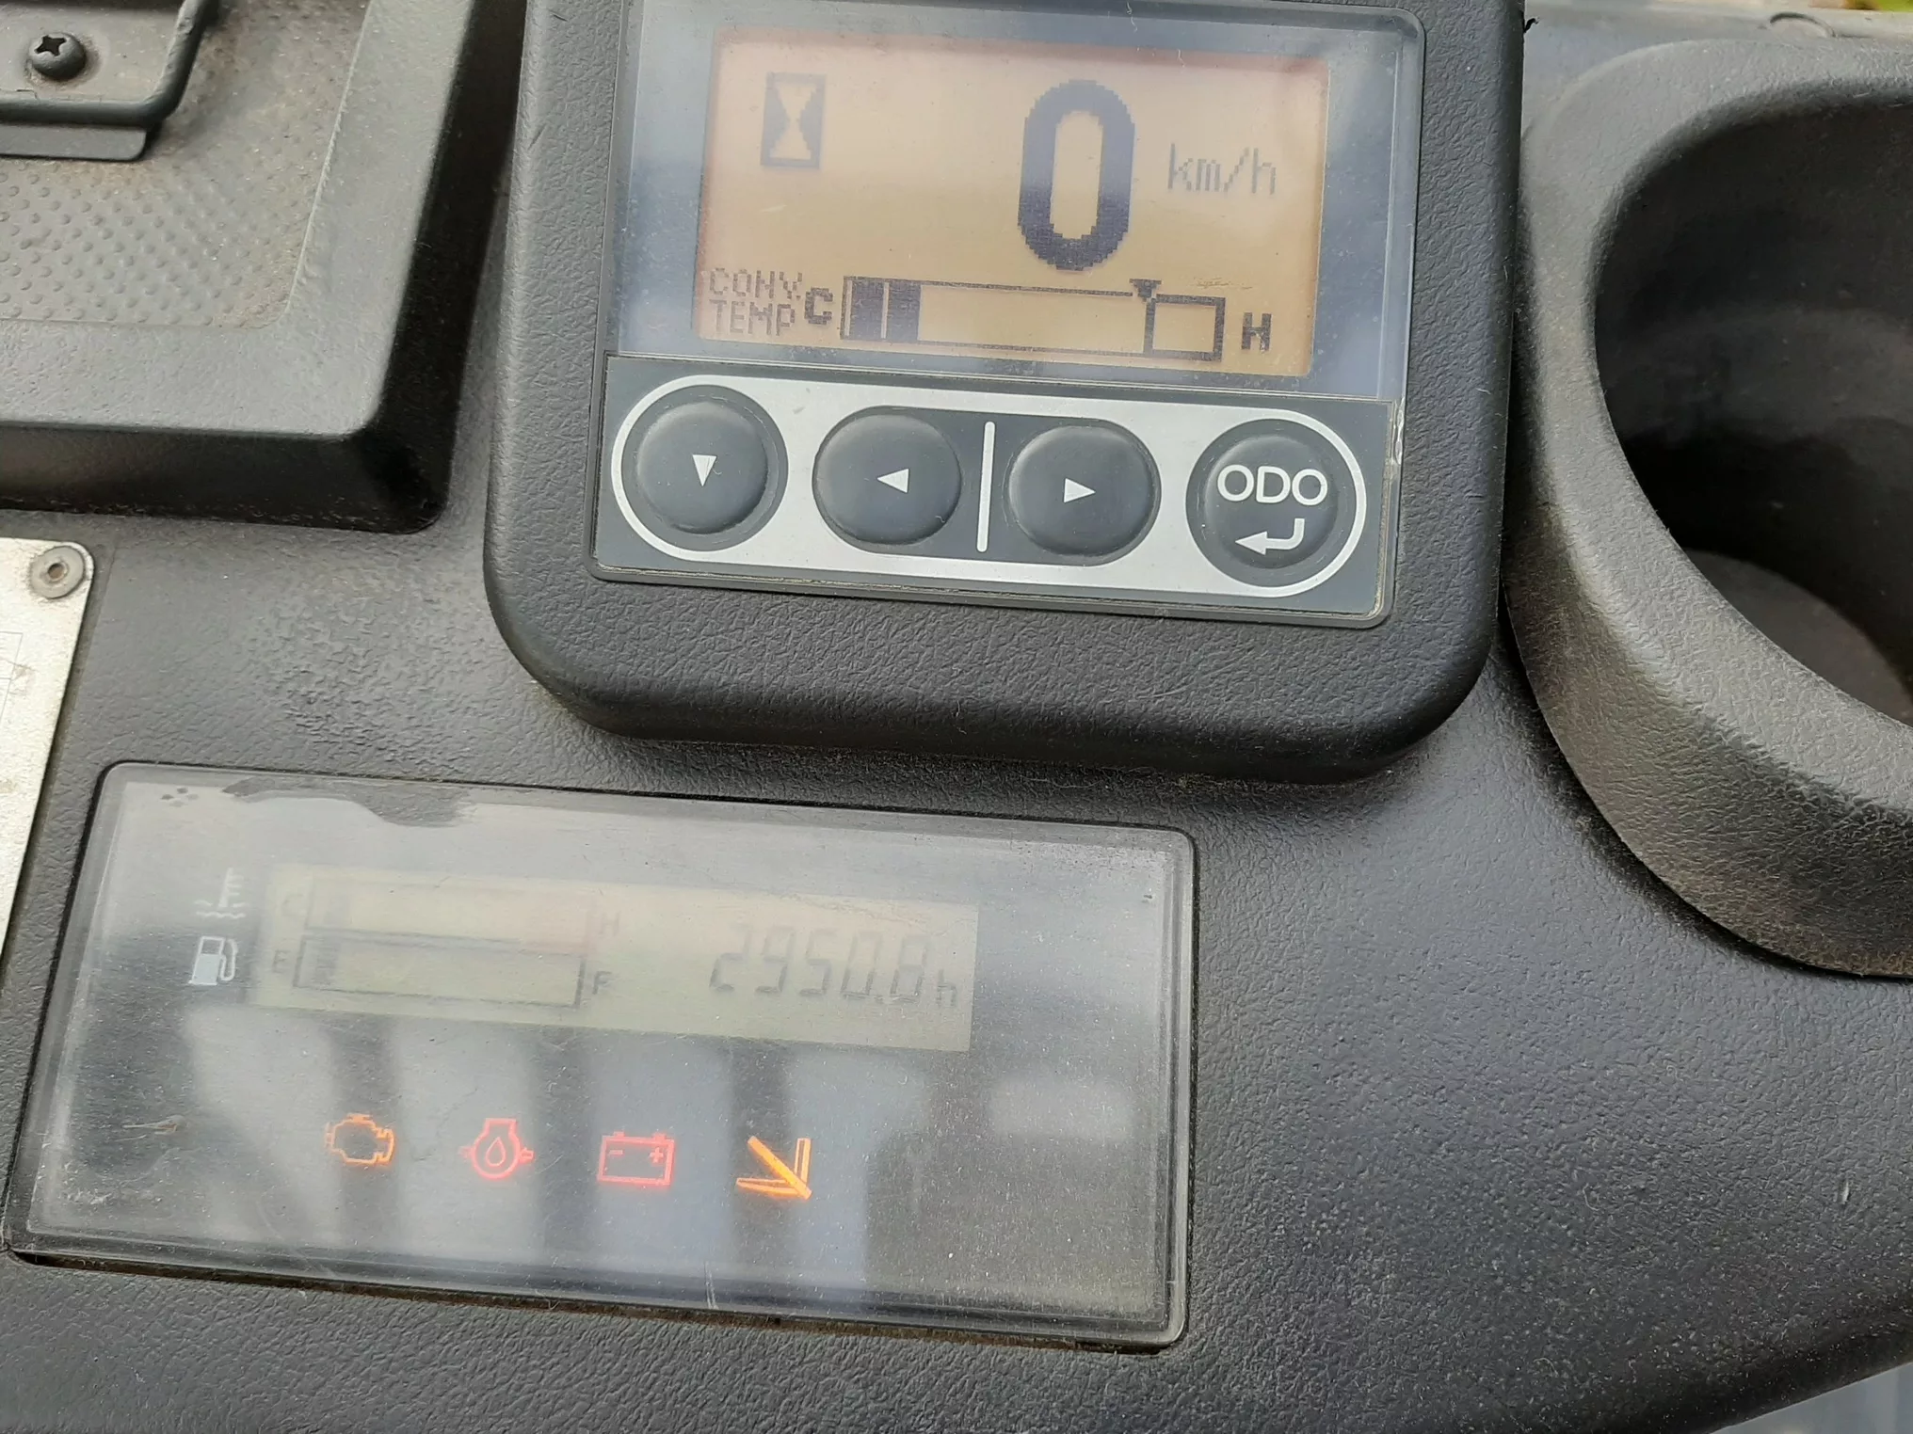
РЕШЕНИЕ
04
Комплектация системы мониторинга
Датчики и сенсоры:
  Температурные датчики двигателя и гидросистемы
  Давление масла/гидравлики
  Датчики положения (угла наклона, высоты вил)
  Уровень масла и жидкости
Устройство сбора данных (микроконтроллер/IoT-модуль):
  Обеспечивает связь между датчиками и сетью передачи данных
Сетевой коммуникационный модуль:
  Wi-Fi, Ethernet или Bluetooth-модуль для передачи данных
Блок питания для датчиков и устройств (при необходимости):
  Блоки питания или аккумуляторы
Программное обеспечение:
  Локальное или облачное приложение для мониторинга и аналитики
  Веб-интерфейс/мобильное приложение
Крепежные элементы и кабели:
  Для монтажа датчиков и устройств на погрузчик
Инструкции по установке и эксплуатации
8

Slide 9
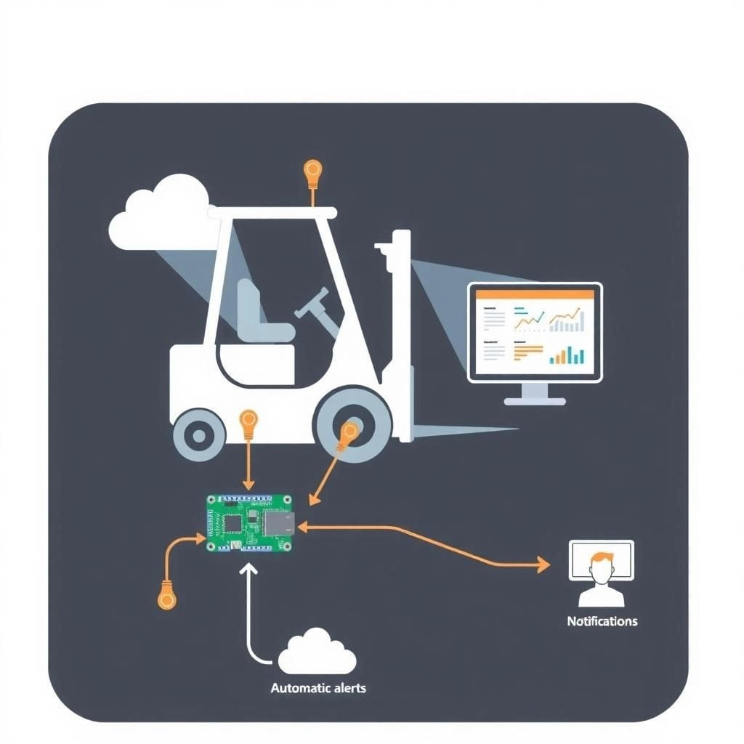
РЕШЕНИЕ
Внешний вид изделия
04
МОДЕЛЬ ПРИМЕНЕНИЯ
(Установка датчиков на вилочный погрузчик: температура, давление, положение и другие параметры.
Передача данных через коммуникационный модуль (Wi-Fi, Bluetooth) на центральный сервер или облако.
Обработка и хранение данных в программном обеспечении: отображение в интерфейсе пользователя, формирование отчетов, автоматические оповещения.
Пользователь следит за статусом техники через веб или мобильное приложение.
В случае отклонения параметров — система автоматически срабатывает и уведомляет оператора или службу техобслуживания.
9

Slide 10
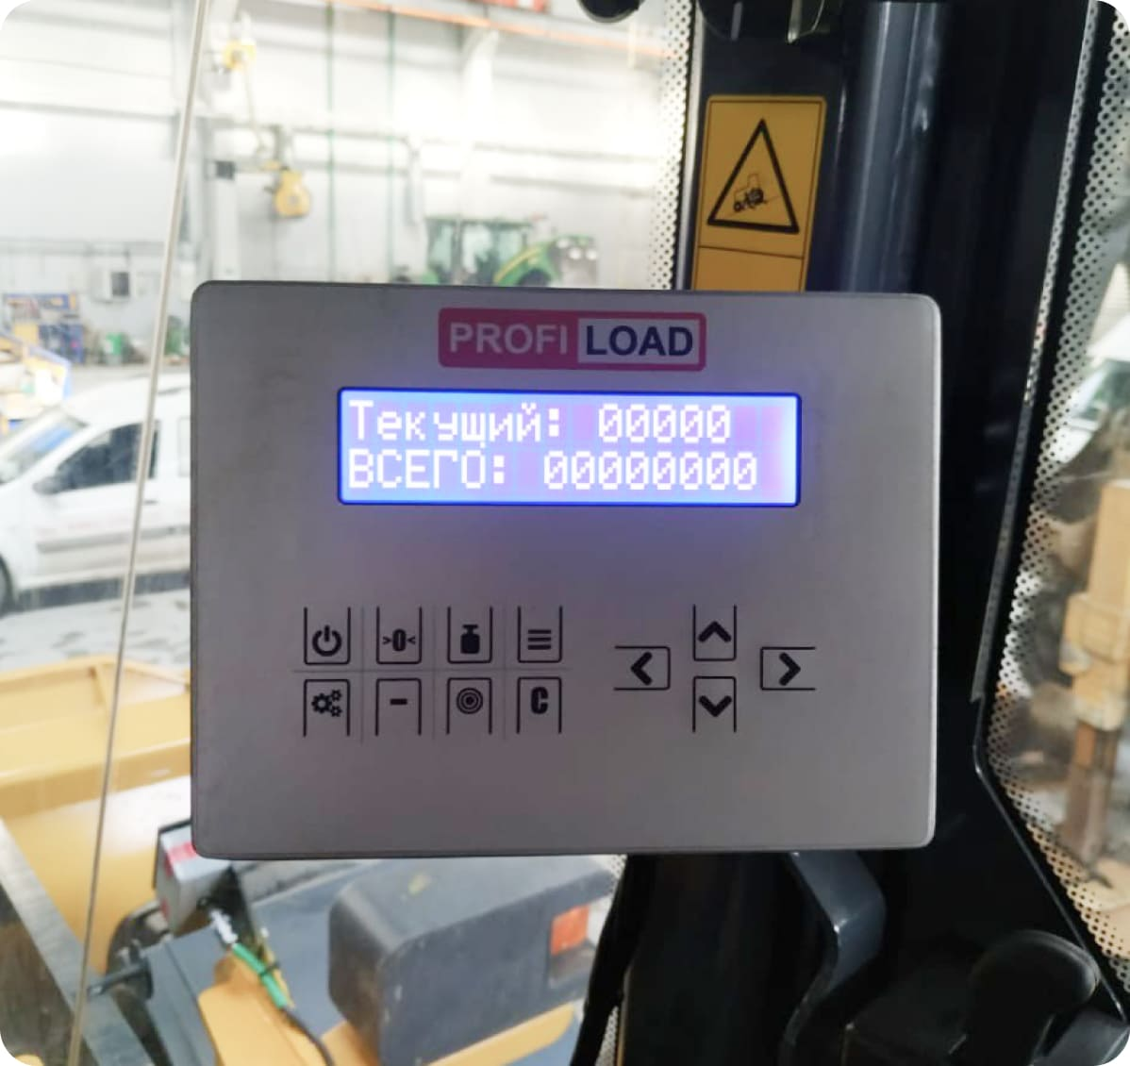
РЕШЕНИЕ
Внешний вид изделия
05
ВОЗМОЖНОСТИ ПРОИЗВОДСТВА
Срок до запуска серийного производства: 4–8 месяцев. Время зависит от объема заказа и этапов тестирования.
Уровень локализации: планируется локализация сборки и производства ключевых компонентов (датчиков, электронных плат, корпуса) на территории России/страны заказчика для обеспечения контроля качества и снижения затрат.
Результаты интеллектуальной деятельности: запатентованные разработки датчиков, программное обеспечение с авторскими алгоритмами обработки данных, техническая документация.
Иные возможности: возможность масштабирования — от небольших партий до масштабных партий, адаптация для различных моделей вилочных погрузчиков, интеграция с существующими системами предприятия.
Ограничения: необходимость сертификации и соответствия промышленным стандартам, зависимость от поставок высокоточных датчиков и коммуникационного оборудования.
10

Slide 11
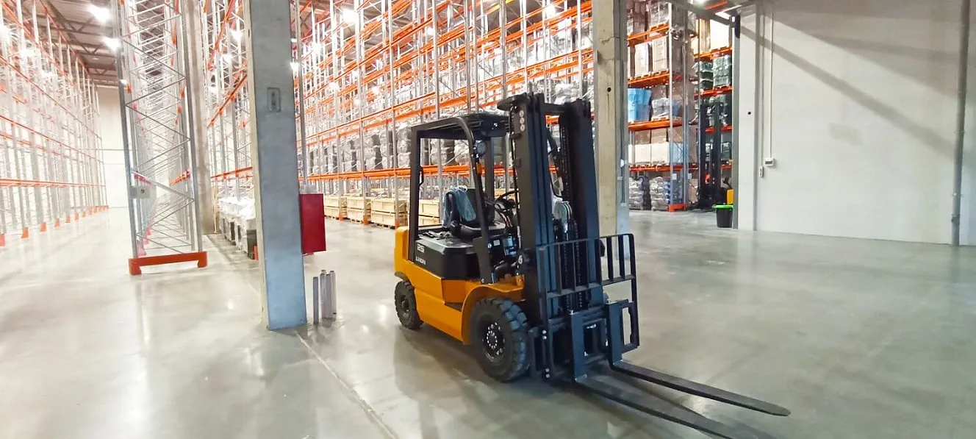
ЦЕЛЕВАЯ АУДИТОРИЯ
Визуализация
(картинка / фото)
01
ПОТЕНЦИАЛЬНЫЙ ЗАКАЗЧИК
компании с большим парком вилочных погрузчиков, стремящиеся повысить безопасность и снизить расходы на техническое обслуживание.
Проблема: частые поломки, невозможность своевременного контроля параметров, что ведет к простоям и высоким затратам.
11

Slide 12
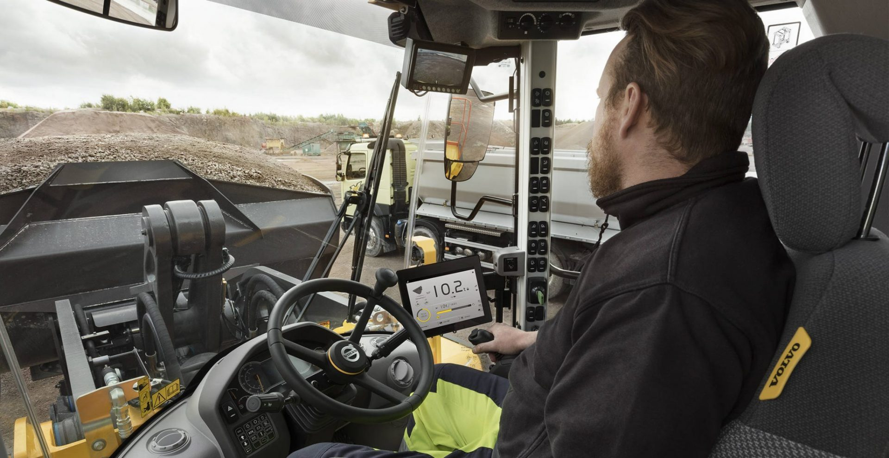
ЦЕЛЕВАЯ АУДИТОРИЯ
02
БАЗОВЫЙ ПОЛЬЗОВАТЕЛЬ
Признаки: операторы и инженеры без глубоких технических знаний, отвечающие за эксплуатацию и первичный техобслуживание погрузчиков.
Ситуация возникновения проблемы: недостаток информации о состоянии техники, необходимость быстрого реагирования на нештатные ситуации без привлечения специалистов, возможные ошибки при ручном контроле и диагностике.
12

Slide 13

ЦЕЛЕВАЯ АУДИТОРИЯ
03
ГРУППЫ ПОТЕНЦИАЛЬНЫХ ПОЛЬЗОВАТЕЛЕЙ
1. Операторы вилочных погрузчиков:
Признаки: непосредственно управляют техникой, ежедневно выполняют погрузочно-разгрузочные работы.
Проблема: отсутствие оперативной информации о неисправностях, что может привести к авариям и простою.
2. Технический персонал и механики:
Признаки: отвечают за техобслуживание и ремонт погрузчиков.
Проблема: сложности с диагностикой состояния техники из-за недостатка данных, частые незапланированные ремонты.
3. Руководители складов и логистики:
Признаки: контролируют процессы и управление парком техники.
Проблема: высокая стоимость обслуживания и простой техники из-за отсутствия системного мониторинга.
13

Slide 14


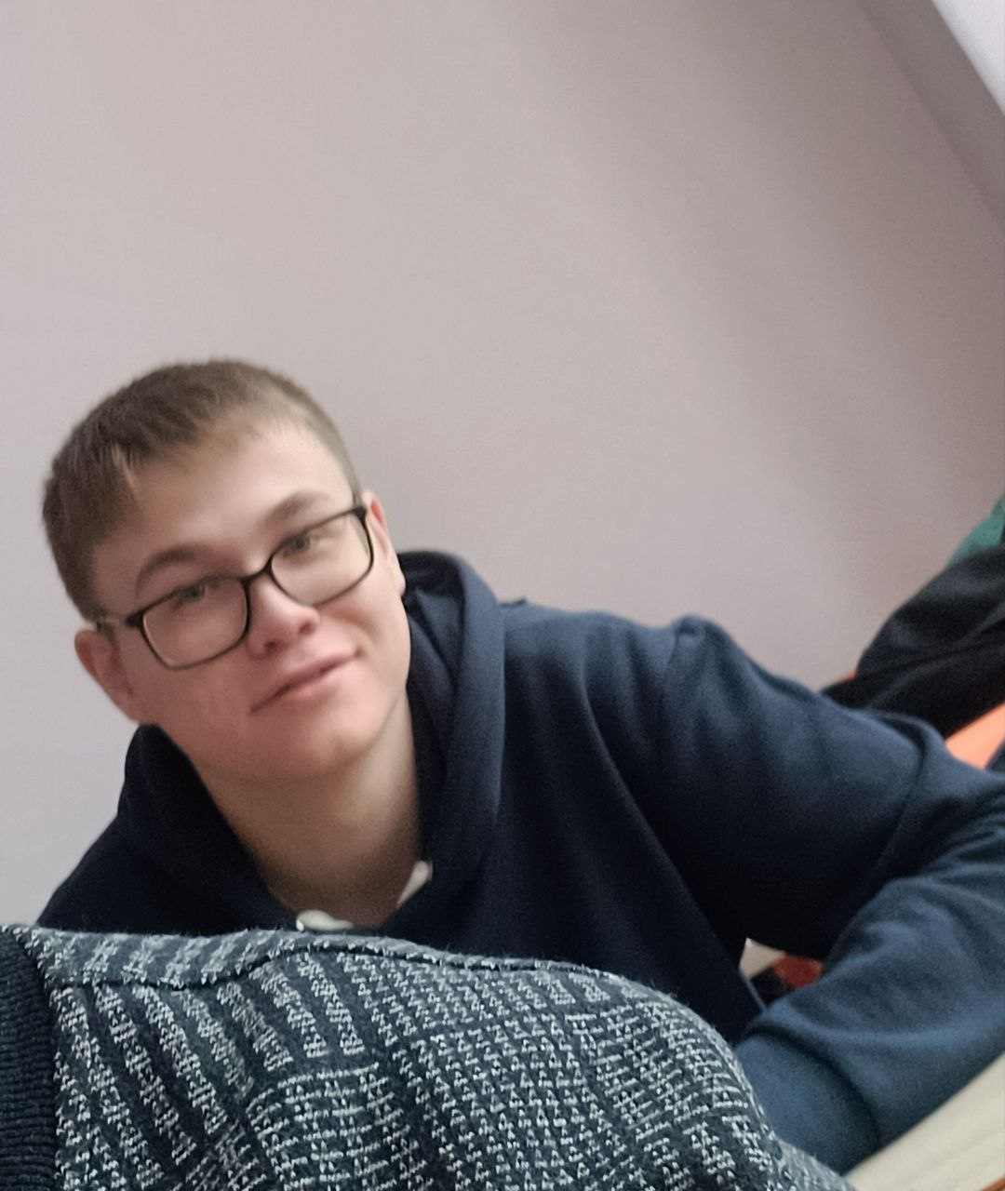
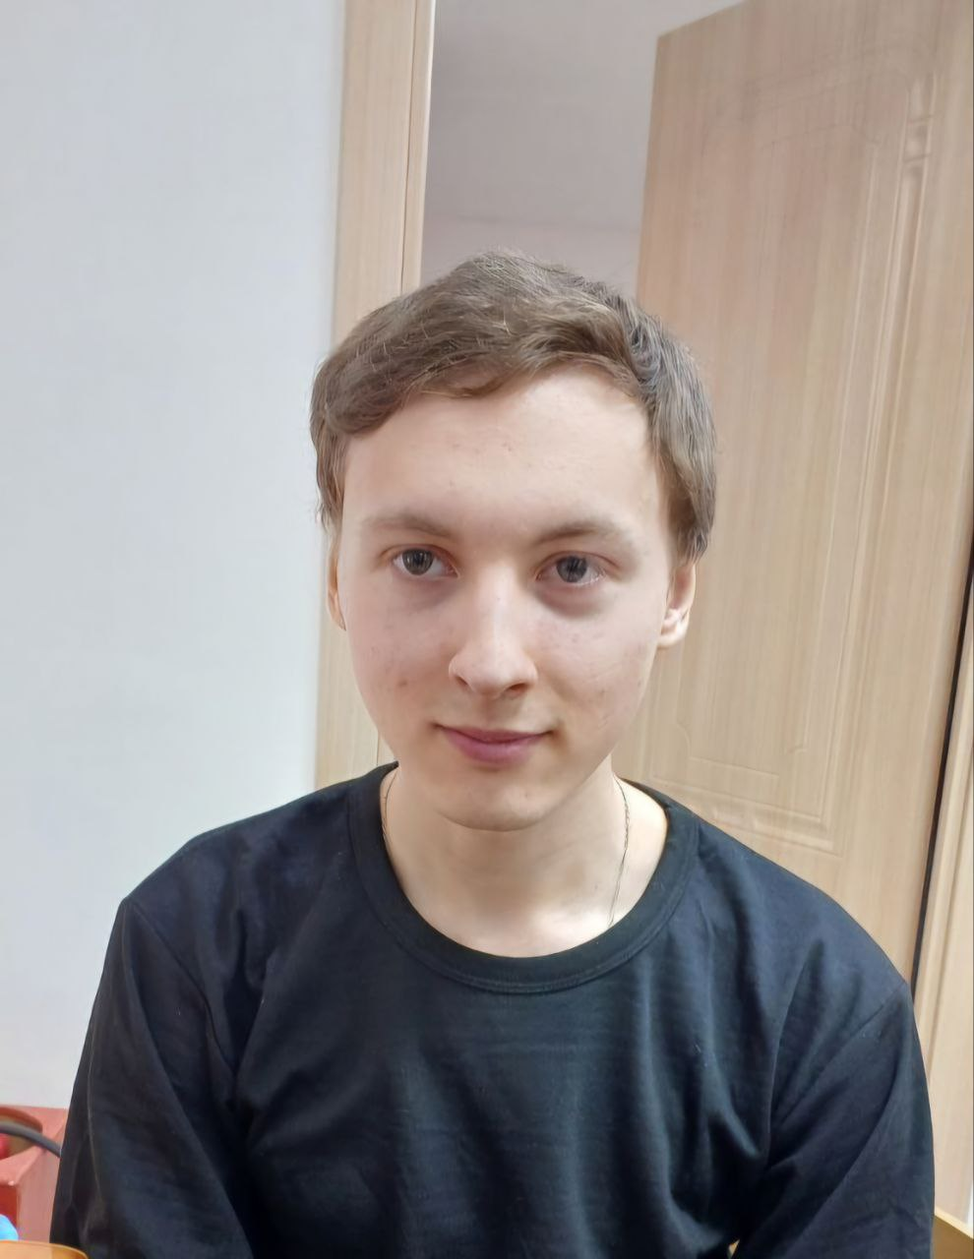
КОМАНДА ПРОЕКТА
Вадейкин Дмитрий
Нонкин Иван
Даниилов Игорь
Скворцов Даниил
№ | ФИО | Роль | Опыт, компетенции
1 | Вадейкин Дмитрий Александрович | Лидер | нет
2 | Нонкин Иван Андреевич | советник | нет
3 | Даниилов Игорь Дмитриевич | советник | нет
4 | Скворцов Даниил Сергеевич | советник | нет
5
6
14

Slide 15

МЫ ВСЕГДА НА СВЯЗИ!
Мессенджер:telegram
Телефон:89877396090
Почта:vadeikin2004@gmail.com

